Slide 1
L’IMPRESA È DONNA
Formazione e competitività delle imprese femminili - Alessandro Rinaldi, Direttore Studi e Statistiche del Centro Studi Tagliacarne
Notes:
Aggiungere logo terziario donna (server) e Tagliacarne

Slide 2
LE DONNE E IL LIVELLO DI ISTRUZIONE
Nel 2020, la quota di diplomati è pari a 65,1% per le donne e 60,5% per gli uomini. Nel caso dei laureati la quota è sempre a favore delle donne: 23,0% contro 17,2%.
Anche per i giovani laureati (25-34 anni) si ripropone la situazione a favore delle donne: 34,3% contro 21,4%.
Nonostante i livelli di istruzione delle donne siano più elevati, il tasso di occupazione femminile (20-64 anni) è molto più basso di quello maschile (53,9% contro 73,3%).
Lo svantaggio delle donne si riduce tuttavia all’aumentare del livello di istruzione: il differenziale, che tra coloro che non hanno un diploma è pari a 30,6 punti, scende a 18,6 punti tra i diplomati e raggiunge i 7,5 punti tra i laureati.
Notes:
OK

Slide 3
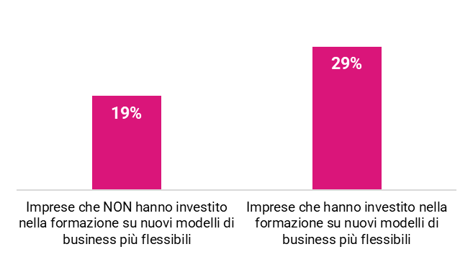
FORMAZIONE, MODELLI DI BUSINESS E RESILIENZA
Quote di imprese femminili industriali e terziarie che prevedono di ritornare nel 2022 su livelli produttivi superiori a quelli pre-Covid
Investire in formazione su nuovi modelli di business (es. più digitali, più green, più flessibili, più aperti alle relazioni con soggetti esterni ecc.) comporta effetti positivi sulla capacità di resilienza delle imprese.
.
Indagini Centro Studi Tagliacarne-Unioncamere evidenziano per le imprese femminili industriali e terziarie che hanno investito in questo tipo di formazione una incidenza di coloro che prevedono di ritornare nel 2022 su livelli produttivi superiori a quelli pre-Covid del 29% rispetto al 19% caratteristico delle aziende che non hanno investito nella formazione su nuovi modelli di business.
Notes:
OK

Slide 4
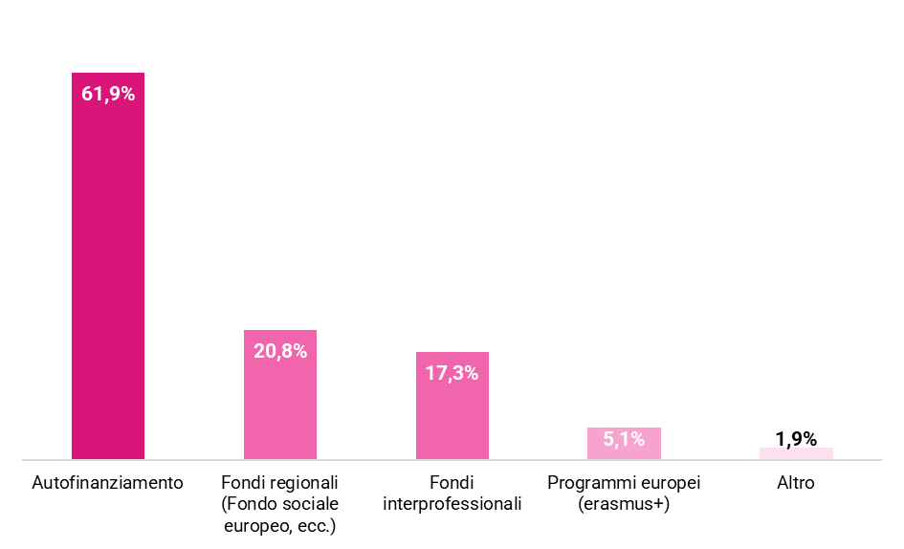
FORMAZIONE, IMPRESE FEMMINILI E PROSPETTIVE DI RECUPERO
Tra i canali utilizzati dalle imprese femminili industriali e terziarie per le attività di formazione prevale largamente l’autofinanziamento (61,9%), seguito da fondi regionali (20,8%) e fondi interprofessionali (17,3%).
Canali utilizzati o che si utilizzeranno le imprese femminili industriali e terziarie per le attività di formazione relative al miglioramento delle competenze della forza lavoro
Notes:
OK

Slide 5
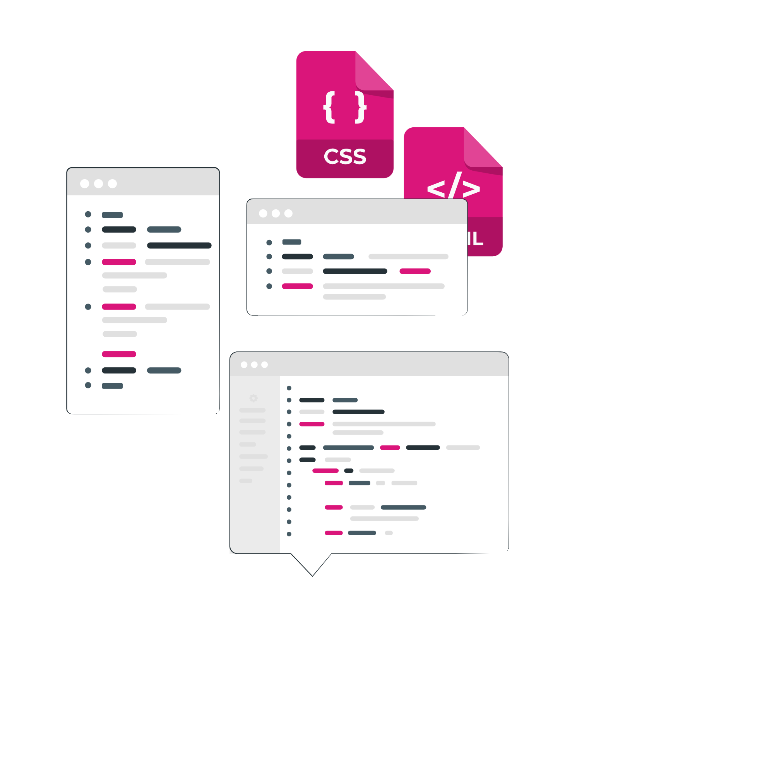
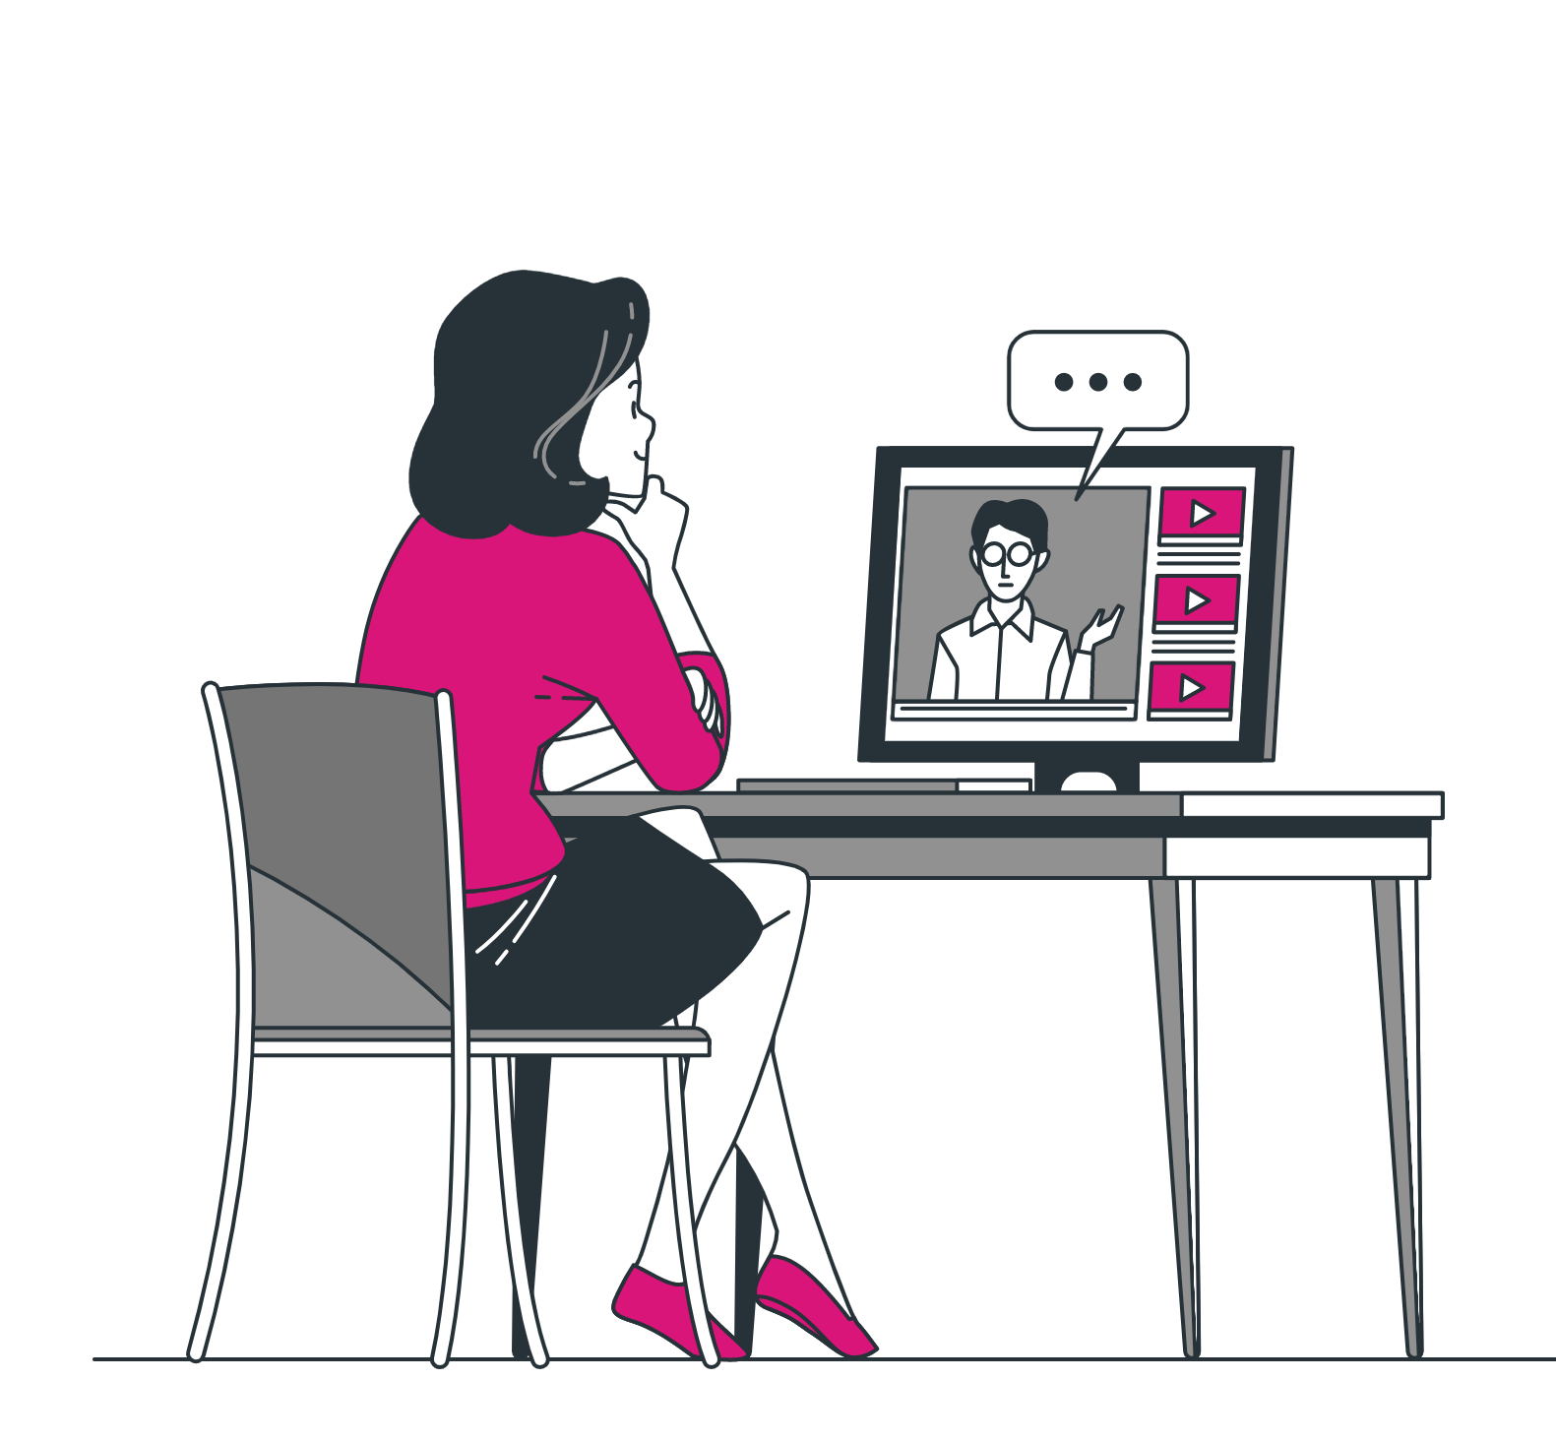
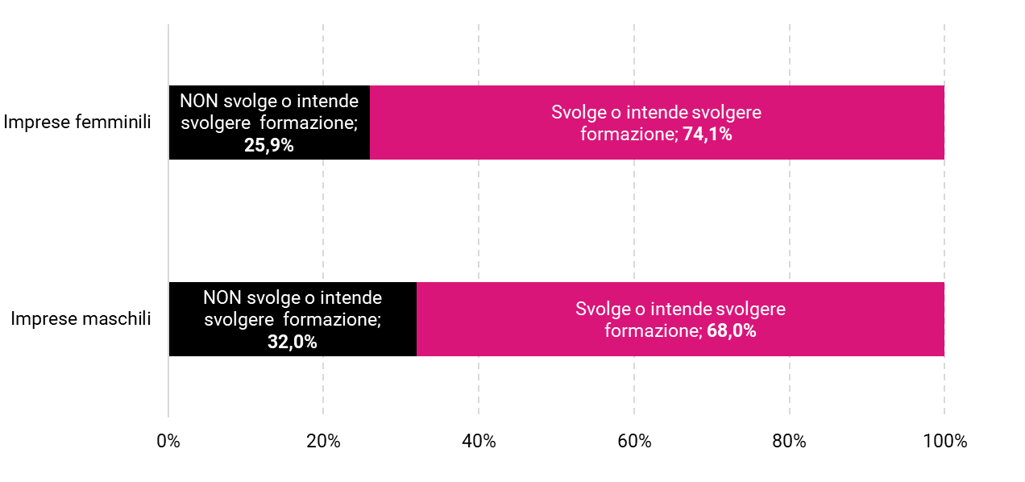
LE IMPRENDITRICI DEL TERZIARIO E LA FORMAZIONE (1)
Guardando ai risultati dell’indagine Terziario Donna, nel complesso, le imprese terziarie intervistate evidenziano una propensione significativa all'investimento in formazione. La quota di imprese femminili che investe o intende investire in formazione sul totale (74,1%) è maggiore rispetto alla percentuale relativa alle imprese maschili (68,0%).
In qualità di imprenditrice/imprenditore, svolge o intende svolgere una specifica attività di formazione
Notes:
AGGIUNGERE DOPO

Slide 6
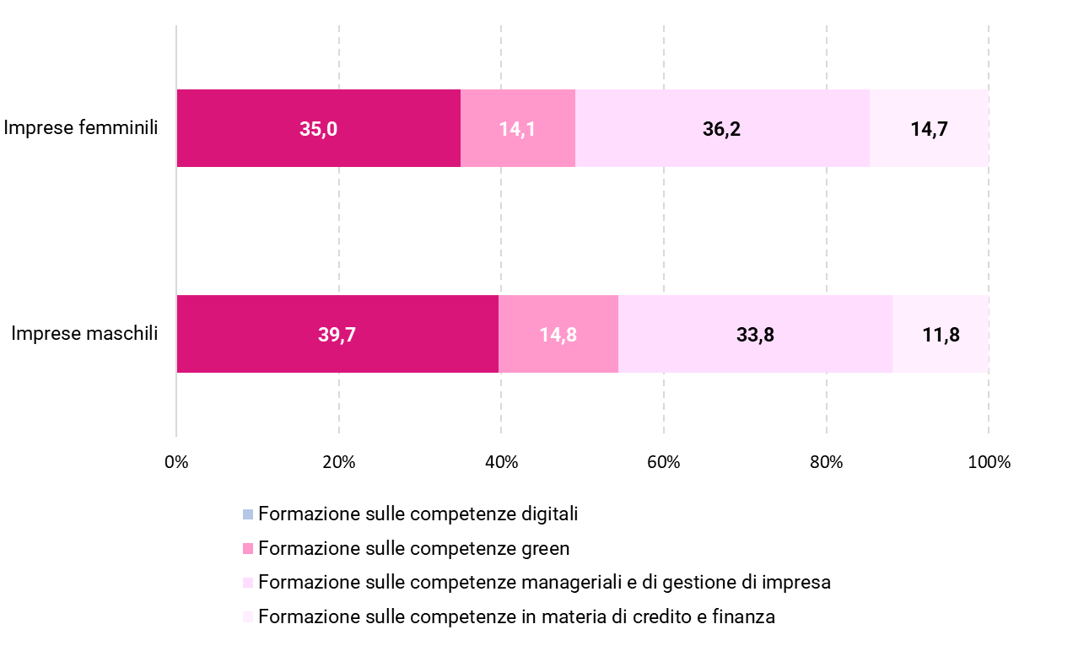
LE IMPRENDITRICI DEL TERZIARIO E LA FORMAZIONE (2)
Quali attività di formazione svolge o intende svolgere l’imprenditrice/imprenditore
Tra le attività di formazione maggiormente segnalate dalle imprenditrici e dagli imprenditori terziari emergono quelle sulle competenze digitali, per le quali si rileva una preferenza leggermente più accentuata per gli uomini rispetto alle donne (39,7% contro 35,0%). Sono elevate anche le indicazioni riguardanti le competenze manageriali e di gestione di impresa, per le quali le gerarchie si invertono, con quote superiori per le donne rispetto agli uomini (36,2% contro 33,8%).
La formazione su temi e competenze green appare sostanzialmente equivalente come incidenza di risposte (14,1% per le imprenditrici, 14,8% per gli imprenditori), mentre nel caso della formazione sulle competenze in materia di credito e finanza le segnalazioni aumentano per le imprenditrici rispetto agli imprenditori (14,7% a fronte di 11,8%).
Notes:
AGGIUNGERE DOPO

Slide 7
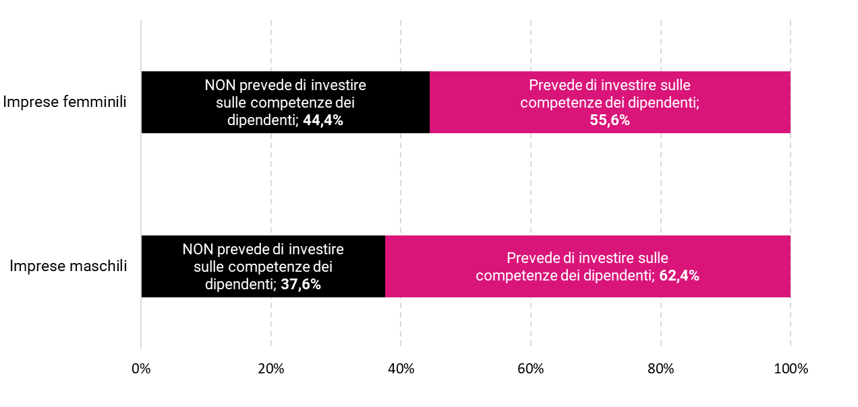
LA FORMAZIONE DEI DIPENDENTI (1)
Contrariamente a quanto rilevato nel caso della formazione degli imprenditori, per quanto riguarda gli investimenti in formazione dei dipendenti le imprenditrici terziarie intervistate fanno rilevare quote inferiori rispetto agli imprenditori uomini (55,6% a fronte di 62,4%).
Al di là di un differenziale di dimensione d’impresa (le imprese femminili occupano meno addetti), questa evidenza può essere spiegata anche dal fatto che le imprese femminili hanno sofferto maggiormente l'impatto dello shock esogeno alimentato dalla pandemia e hanno subito maggiori razionamenti rispetto alle imprese maschili per quanto riguarda l'erogazione di credito.
Previsione di investire sul miglioramento delle competenze dei dipendenti
Notes:
AGGIUNGERE DOPO

Slide 8
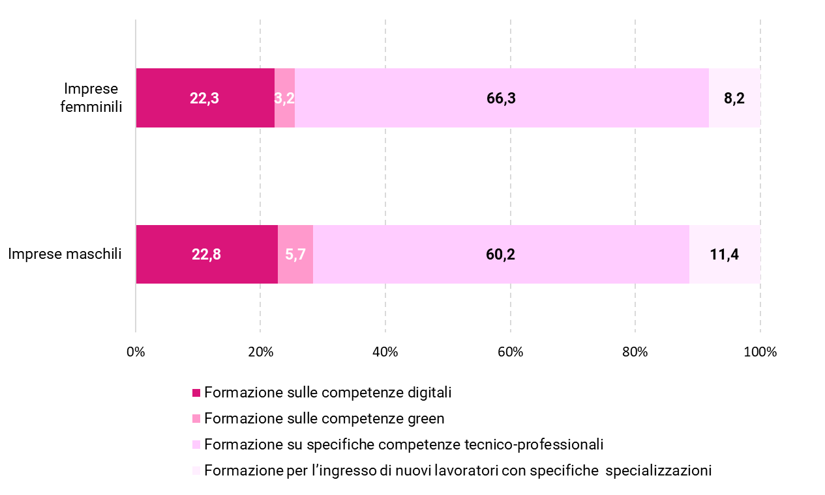
LA FORMAZIONE DEI DIPENDENTI (2)
Focalizzando le diverse tipologie di investimenti in formazione, nel caso dei dipendenti spicca il tema delle specifiche competenze tecnico-professionali, ancor più per le donne rispetto agli uomini (66,3% contro 60,2%). Segue nuovamente il tema delle competenze digitali (22,3% per le imprese femminili, 22,8% per le maschili) e quindi la formazione in ingresso.
E’ molto più bassa la quota relativa alla transizione ecologica, più sentita per la formazione dell’imprenditore (probabilmente per meglio entrare nei temi), piuttosto che per quella rivolta ai dipendenti (3,2% per le imprese femminili, 5,2% per le maschili).
Quali investimenti in formazione prevede per i propri dipendenti
Notes:
AGGIUNGERE TITOLO IN SLIDE
LASCIARE IN FASCIA CREDIT CRUNCH

Slide 9
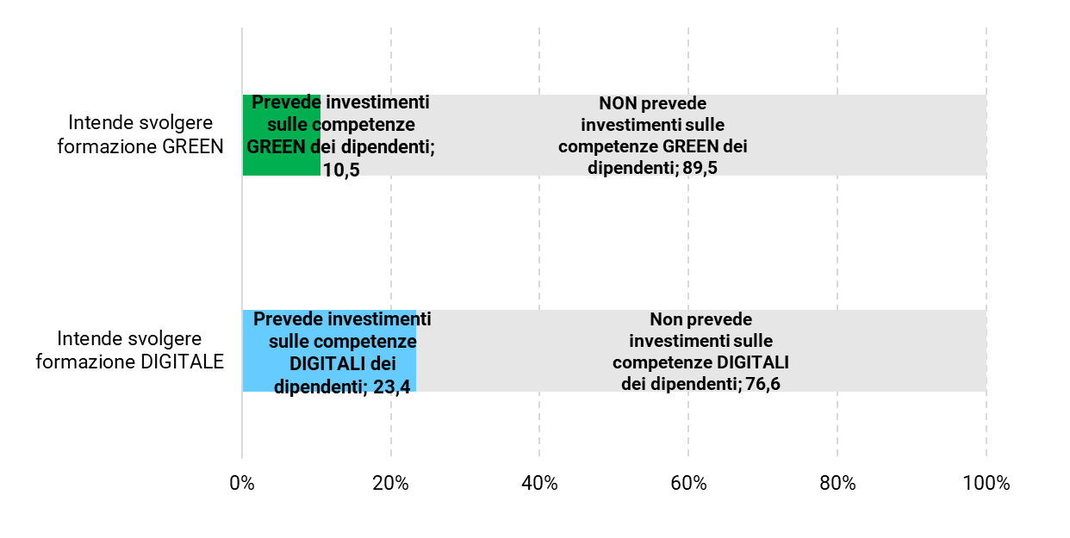
LA FORMAZIONE DEI DIPENDENTI (3)
Investimenti in formazione green e digitale sull’imprenditore e sui dipendenti
In merito ai temi del green e del digitale imprenditrici e imprenditori sono coerenti nelle scelte formative per sé stessi e per i propri dipendenti. Va detto però che se vi è una quota di imprenditrici e imprenditori che investe o intende investire in formazione per sé su green e digitale ma non sui propri dipendenti, non è mai vero il contrario.
Notes:
AGGIUNGERE TITOLO IN SLIDE
LASCIARE IN FASCIA CREDIT CRUNCH

Slide 10
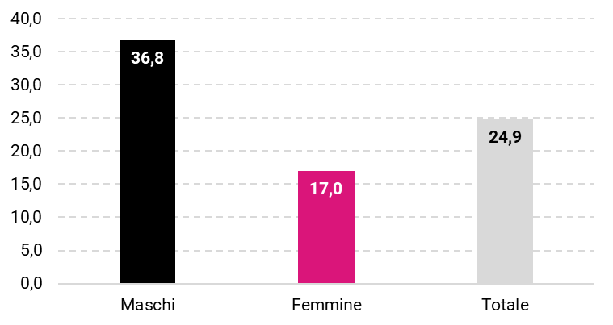
LE DISCIPLINE S.T.E.M.
Nel 2020, il 24,9% dei laureati tra 25 e 34 anni ha una laurea nelle aree disciplinari scientifiche e tecnologiche, le cosiddette lauree STEM.
Il divario di genere nelle STEM è a tutt’oggi molto rilevante, se si considera che la quota sale al 36,8% tra gli uomini (oltre un laureato su tre) e scende al 17,0% tra le donne (una laureata su sei).
REGIONI
2011
2021
Incidenza dei laureati tra 24-34 anni nelle discipline STEM (Science, Technology, Engineering and Mathematics) – anno 2020
Notes:
AGGIUNGERE TITOLO IN SLIDE
LASCIARE IN FASCIA CREDIT CRUNCH

Slide 11
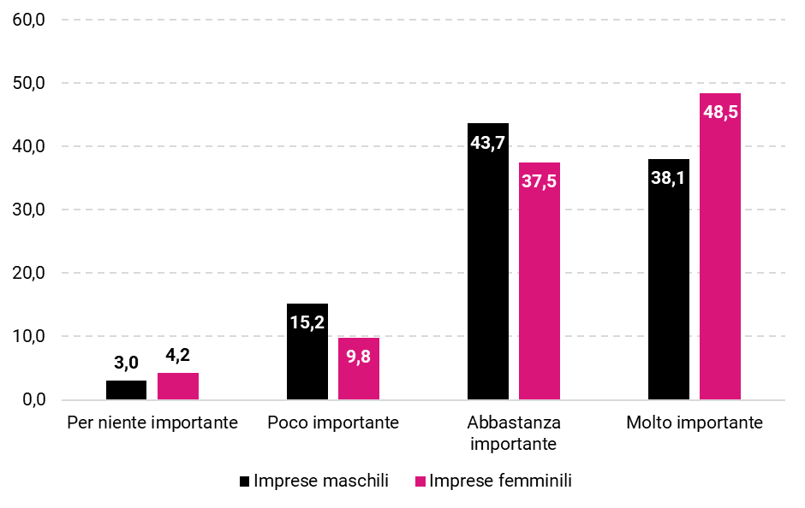
LE DISCIPLINE S.T.E.M. (2)
REGIONI
2011
2021
Ciononostante, per la componente femminile l’incidenza delle discipline STEM nel nostro Paese è superiore a quella registrata nella media Ue22 e negli altri grandi paesi europei. Il divario di genere nella scelta delle discipline tecnico-scientifiche è dunque meno marcato in Italia rispetto al resto d’Europa.
La consapevolezza dell’importanza del colmare il gap in queste discipline emerge nelle risposte delle intervistate da Terziario Donna: la quota di coloro che ritengono molto importante investire nelle STEM per le imprenditrici è infatti del 48,5%, superiore più di 10 punti rispetto a quanto rilevato per gli imprenditori (38,1%).
Importanza di investire in discipline STEM
Notes:
AGGIUNGERE TITOLO IN SLIDE
LASCIARE IN FASCIA CREDIT CRUNCH

Slide 12
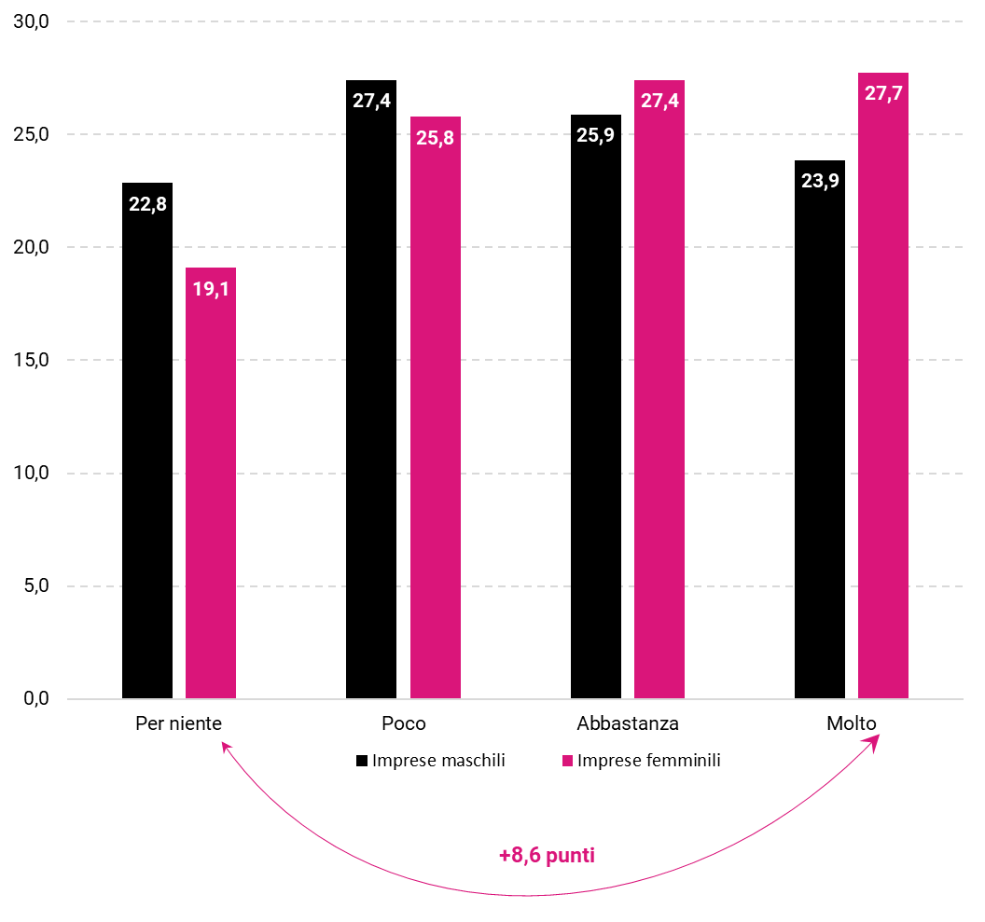
LA FORMAZIONE NELLE IMPRESE FEMMINILI DURANTE LA PANDEMIA
Influenza della crisi da Covid-19 sulla decisione di avviare/incrementare l’attività di formazione
La crisi pandemica ha colpito in modo particolarmente accentuato le imprese femminili terziarie. I settori di riferimento (con professioni più esposte al contatto e quindi al contagio), la minore probabilità di sopravvivenza, le difficoltà di accesso al credito e ai ristori sono solo alcune delle motivazioni alla base di questo maggiore impatto.
Ciò ha influito sulle decisioni di avviare o incrementare l’attività di formazione. Si è rilevato in tal senso un differenziale tra aziende con elevate difficoltà e aziende che non ne hanno avute molto più elevato rispetto alle imprese maschili (+8,6 punti contro +1,1).

Slide 13
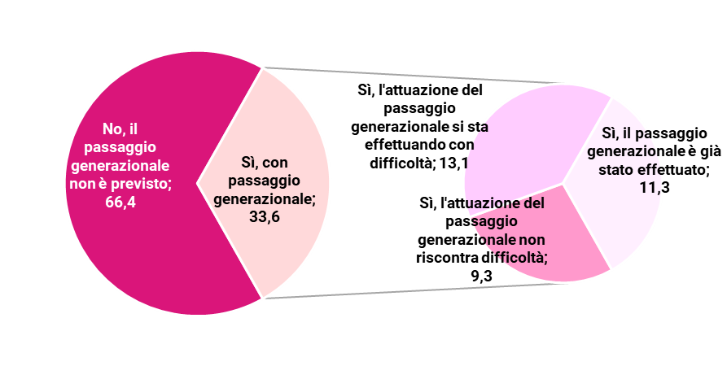
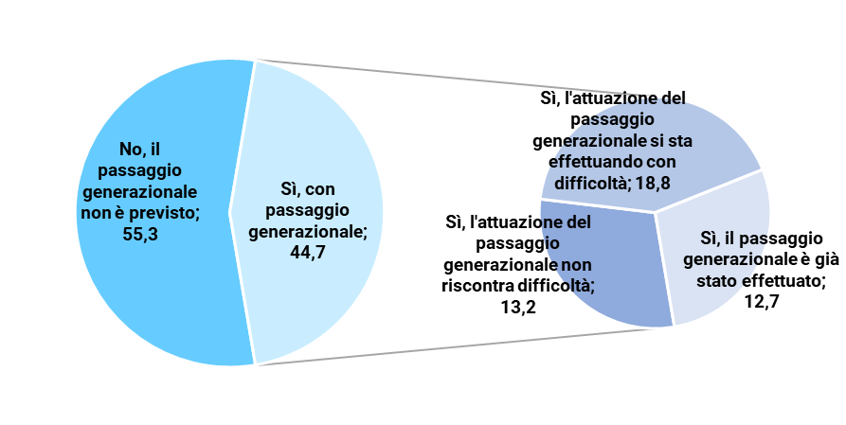
LE IMPRESE FEMMINILI E IL PASSAGGIO GENERAZIONALE
Imprese femminili e maschili per passaggio generazionale
La questione del passaggio generazionale è un tema che sembra riguardare meno le imprese femminili terziarie rispetto alle maschili: la quota di coloro che non lo considerano in previsione è infatti del 66,4% contro il 55,3% rilevato per le imprese a prevalenza di conduzione di uomini.
Fatte le dovute proporzioni, all’interno delle imprese con passaggio generazionale la quota di aziende per le quali l'attuazione di questo momento così delicato per un’azienda si sta effettuando con difficoltà è di circa il 40% sia nel caso delle imprese femminili, sia di quelle maschili.
Notes:
Grafico aggiornare

Slide 14
grazie!
Notes:
Aggiungere logo terziario donna (server) e Tagliacarne

